Slide 1
Stimulerend kiezen
Een blik op de wereld van de industrie
INDUSTRIE IN BELGIE

Slide 2
1. De tewerkstelling in de verschillende sectoren

Slide 3
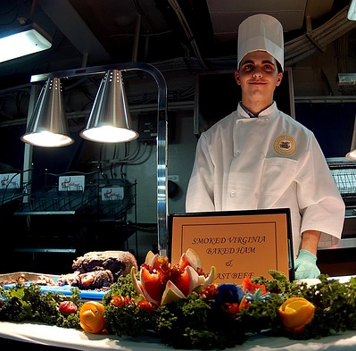
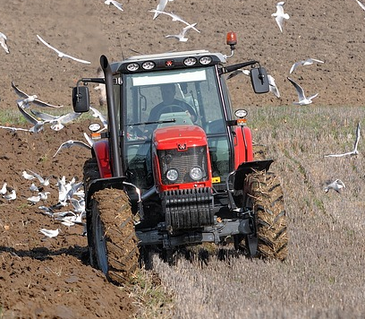

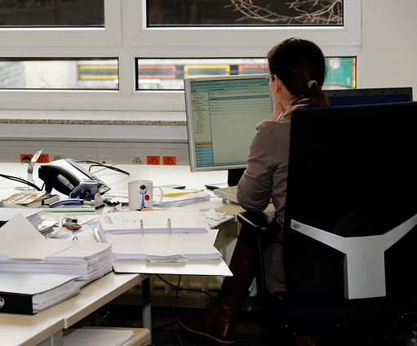

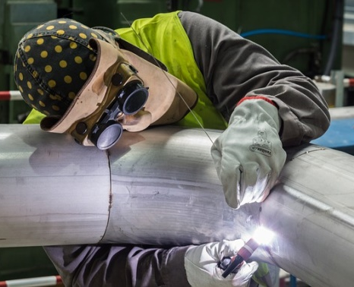
Sectoren in België
Bouw
Chemie en petroleum
Diensten aan ondernemingen en personen
Distributie (bv. grote winkelketens)
Financiële sector
Gas en elektriciteit (voorziening)
Horeca, sport en ontspanning
Houtnijverheid
Kleding- en textielindustrie
Land- en tuinbouw, bosbouw en zeevisserij
Media, drukkerij- en uitgeverijsector
Metaalindustrie
Papier- en kartonsector
Social profit (bv. ziekenhuizen)
Steen- en glasindustrie
Vervoer, transport en logistiek
Voedingsindustrie
Overheid

Slide 4
oplossing

Slide 5
 | Aantal werknemers naar sectoren in België | 2013
1. | Overheid | 652 033
2. | Social profit | 489 414
3. | Diensten aan ondernemingen en personen | 318 186
4. | Metaalindustrie | 291 688
5. | Distributie | 251 247
6. | Vervoer, transport en logistiek | 159 335
7. | Bouw | 156 197
8. | Chemie en petroleum | 122 435
9. | Horeca, sport en ontspanning | 116 140
10. | Financiële sector | 109 566
11. | Voedingsindustrie | 85 634
12. | Kleding- en textielindustrie | 40 982
13. | Land- en tuinbouw, bosbouw en zeevisserij | 28 910
14. | Houtnijverheid | 19 246
15. | Gas en elektriciteit | 18 619
16. | Steen- en glasindustrie | 18 143
17. | Media, drukkerij- en uitgeverijsector | 14 864
18. | Papier- en kartonsector | 12 665
 | Totaal 3 375 614 (waarvan 470 310 werknemers werken in overige sectoren)

Slide 6
2. De Soorten industrie in belgie

Slide 7
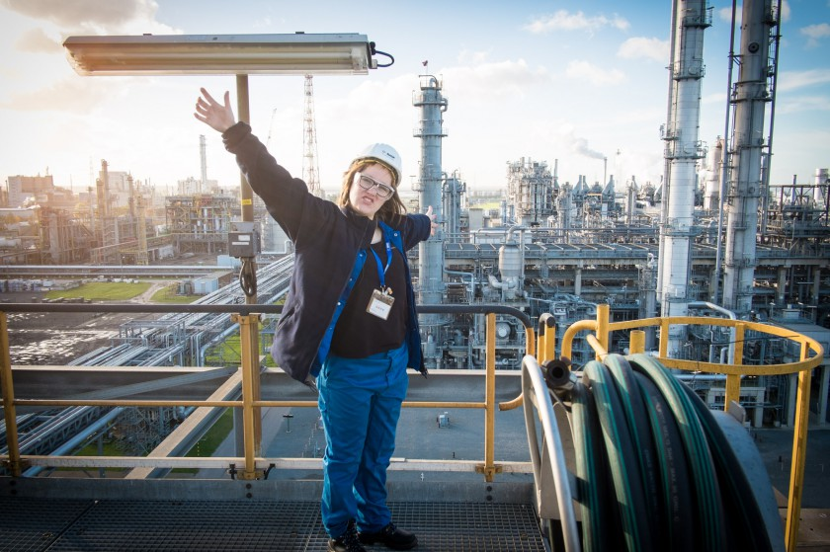
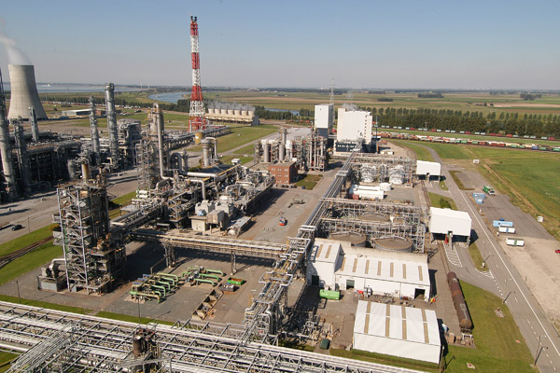
1.

Slide 8
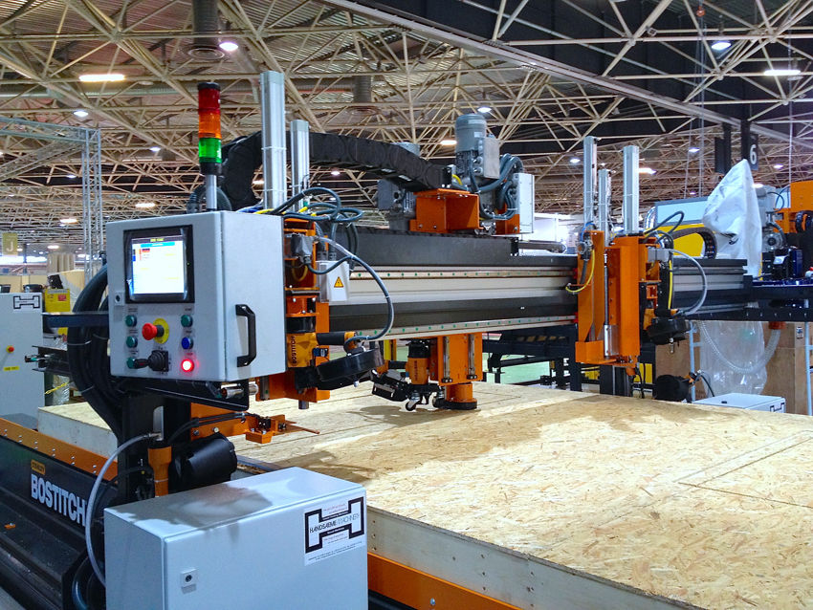
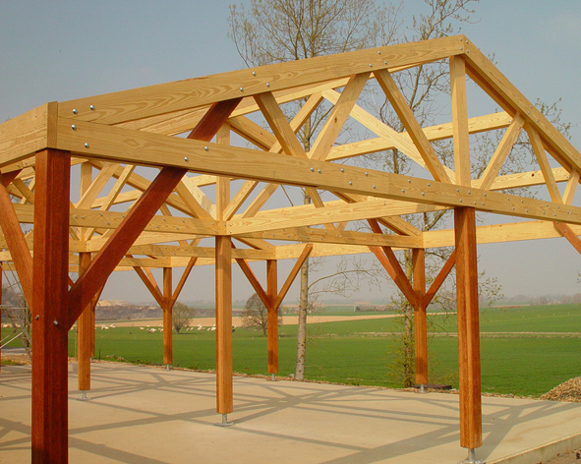
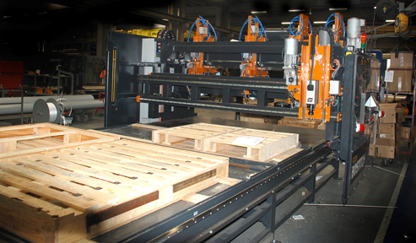
2.

Slide 9
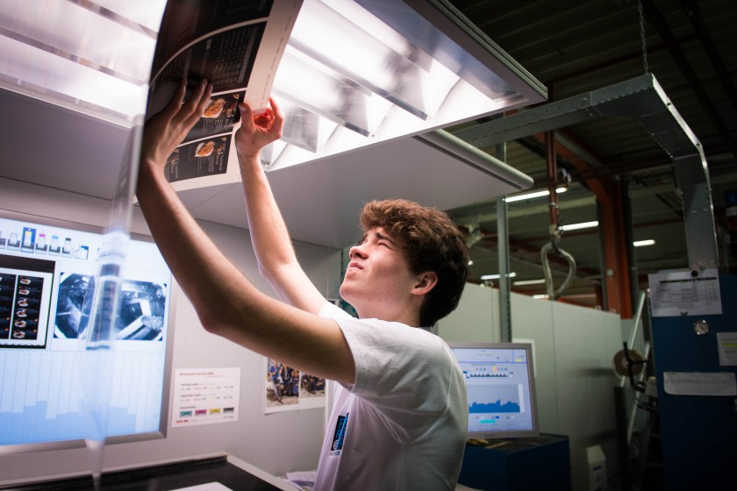

3.

Slide 10
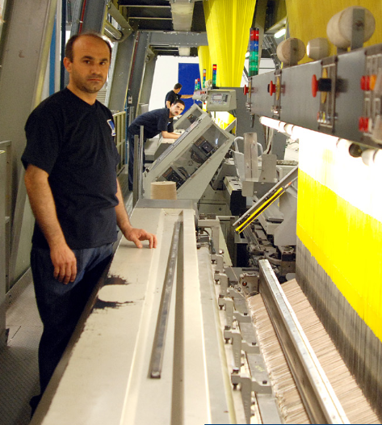
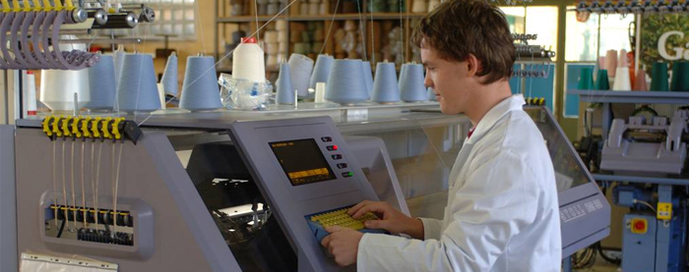
4.

Slide 11
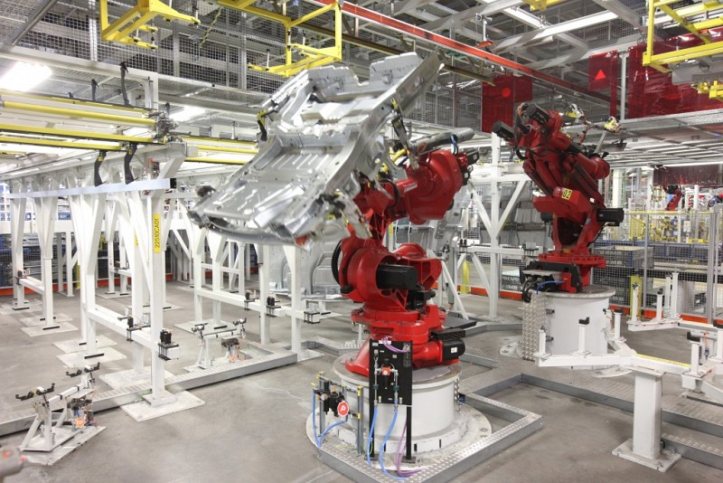


5.

Slide 12
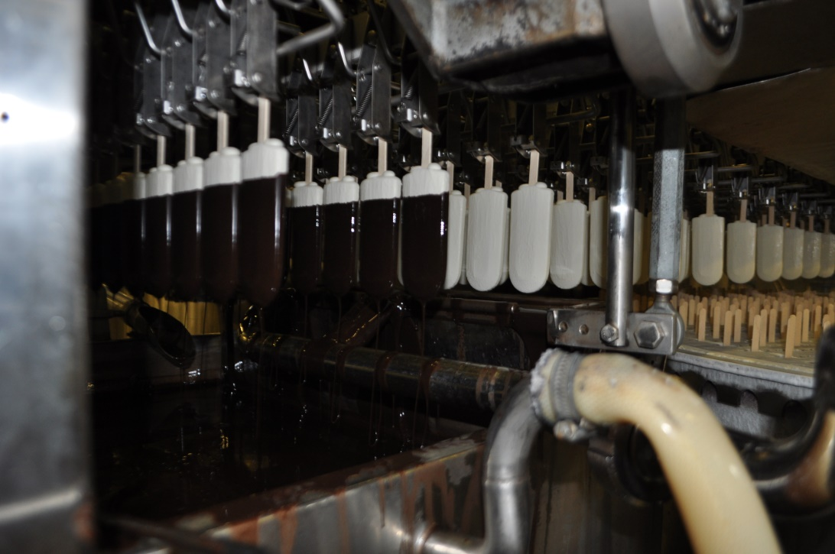
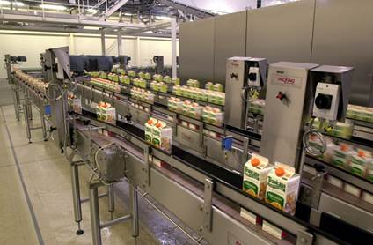
6.

Slide 13
oplossing

Slide 14
1.
chemie- en kunststoffenindustrie

Slide 15
2.
houtindustrie

Slide 16
3.
grafische industrie

Slide 17
4.
textielindustrie

Slide 18
5.
metaal- en technologische industrie

Slide 19
6.
voedingsindustrie

